Slide 1

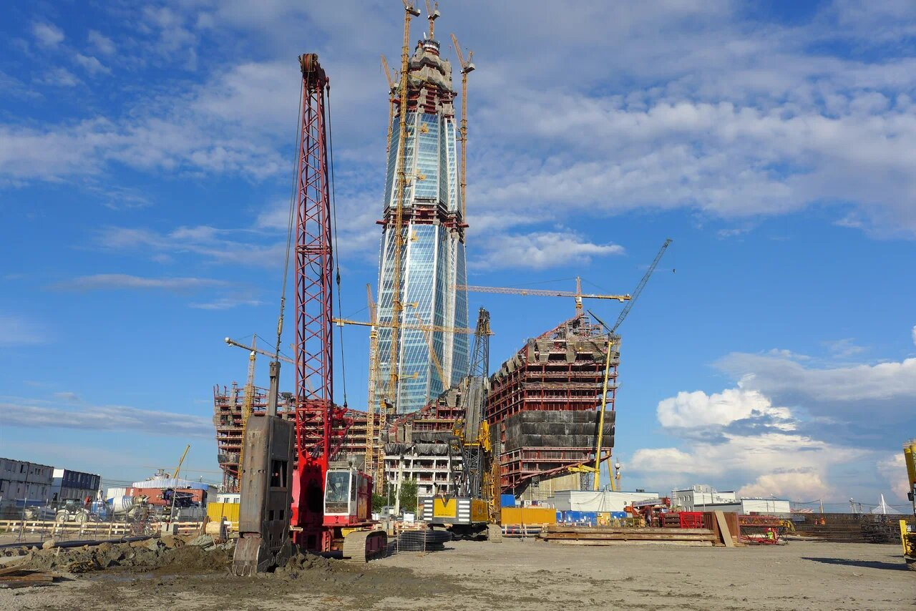
Презентация компании
КиКГЕОСТРОЙ

Slide 2

О компании: экспертиза и масштаб
Группа Компаний: ООО "КиКГЕОСТРОЙ" – ключевое исполнительное подразделение в составе Группы Компаний (ООО "КиКСТРОЙ", ООО "ШЕЛЛРОКК", ООО "ЭЛЕКТРОЭНЕРГЕТИКА"). На рынке с 2012 года. С 2024 года группа позиционируется на рынке под общим брендом ShellRockk.
Профиль: Специализация на комплексных и технологически сложных работах:
  Специализированные работы / Подземное строительство (стена в грунте, фундаменты, сваи, баретты, инъекция).
  Устройство и реконструкция промышленных железнодорожных путей и инфраструктуры РЖД.
  Строительство и реконструкция промышленных предприятий полный комплекс.
  Полный комплекс электромонтажных работ для объектов до 500 кВ.
Наследие и Кадры: Ключевые компетенции основаны на опыте специалистов, ранее работавших в Soletanche Bachy (мировой лидер в геотехнике и подземном строительстве), что обеспечивает высочайшие стандарты качества и технологичности.
Ресурсы:
  Квалифицированный персонал: 25+ ИТР и 200+ рабочих, в т.ч. включенных в Национальный Реестр Специалистов НОСТРОЙ.
Собственный парк техники: Краны LiebHerr (г/п до 80т), Буровые установки для цементации, линии приготовления растворов, , установки нагнетания и регенерации
2025

Slide 3
Портфель реализованных проектов: доказанный опыт и надежность
Масштаб: Успешно реализовано значительное количество крупных и средних проектов для ведущих компаний России.
Объемы: Общая выручка проектов Группы за последние 5 лет – 5.7 млрд рублей.
Ключевые реализованные Проекты:
  Промышленность: Реконструкция цеха №8 и строительство ж/д путей для АО "МЕТРОВАГОНМАШ"; Строительство Галичского фанерного комбината (Segezha Group).
  Транспортная инфраструктура: Строительство соединительного пути Маткаселькя – Рускеала и пассажирской инфраструктуры (для РЖД); Работы на станциях Московского метрополитена ("Улица Народного Ополчения", "Лермонтовский проспект", "Нагатинский Затон" – стена в грунте).
  Энергетика: Реконструкция ПС 110/35/10/6 кВ "Одинцово" (Московский регион).
  Коммерческая недвижимость: Строительство подземной части ЖК "ФОРСТ" (Симоновская наб.).
  Крупные инфраструктурные объекты: Строительство подземной части "Лахта Центра" (ПАО "Газпром").
Репутация и Партнеры (2014-2024): АО "РЖД", АО "РЖДстрой", ГУП "Московский метрополитен", ПАО "Газпром", ПАО "Россети" (МОЭСК, МРСК Центра), АО "Мосинжпроект", Холдинг "Segezha Group", АО "МЕТРОВАГОНМАШ" (Трансмашхолдинг), ФДА "Росавтодор", АО "ДГК" (РусГидро), АО “Коломенский Завод (Трансмашхолдинг) и др.
Текущие проекты в стадии реализации:
  Объект: Терминал по перевалке удобрений Усть Луга, Заказчик “Еврохим Усть Луга”, монтаж 2000 тонн металлоконструкций;
  Объект: Многофункциональный жилой комплекс, расположенный по адресу: г. Москва, ул. Сокольнический Вал, вл. 2А. Застройщик: ГК Bestcon Устройство "стены в грунте" 6630 м3 железобетонных конструкций;
  Объект: Тушино 8 Многофункциональный жилой комплекс, расположенный по адресу: г. Москва, вн. тер. г. муниципальный округ Покровское-Стрешнево, ул. Тушинская, вл. 24. Застройщик: АО МР Групп Устройство "стены в грунте" 3930 м3 железобетонных конструкций.
2025

Slide 4
Финансовая устойчивость и дисциплина
Стабильная Деятельность: Успешная деятельность на рынке более 12 лет.
Финансовая Независимость: Работа преимущественно на собственные средства, подтверждающая устойчивость бизнес-модели.
Финансовая модель проекта собственной разработки, показавшая эффективность на 10+ проектах.
Финансовые результаты ООО «КиКГЕОСТРОЙ»
ПЕРИОД | 2024 | 2023 | 2022 | 2021 | 2020 | 2019 | 2018 | 2017 | 2016
Выручка, тыс. руб. | 893547 | 488162 | 521402 | 158985 | 246514 | 490804 | 249554 | 158435 | 72557
Себестоимость продаж | 784581 | 407755 | 1598 | 2611 | 3642 | 2426 | 279 | 1534 | 2489
Валовая прибыль (убыток) | 108966 | 80407 | 519804 | 156374 | 242872 | 488378 | 249275 | 156901 | 70068
Управленческие расходы | 39798 | 36167 | 425771 | 146175 | 165404 | 372889 | 205166 | 150587 | 68150
Прибыль (убыток) от продаж | 69168 | 44240 | 94033 | 10199 | 77468 | 115489 | 44109 | 6314 | 1918
Проценты к получению | 0 | 0 | 0 | 0 | 43 | 22 | 0 | 0 | 0
Прочие доходы | 28 | 1851 | 466 | 47 | 0 | 0 | 916 | 113 | 0
Прочие расходы | 1020 | 3148 | 683 | 828 | 970 | 1759 | 1167 | 45 | 21
Прибыль (убыток) до налогообложения | 68176 | 42943 | 93816 | 9418 | 76541 | 113752 | 43858 | 6382 | 1897
Налог на прибыль | -13736 | -8647 | -16117 | -1884 | -15308 | -22750 | -8783 | 1249 | 379
в т.ч. текущий налог на прибыль | 13736 | 8647 | 18684 | 1725 | 15308 | 22781 | -8783 | 0 | 0
Отложенный налог на прибыль | 0 | 107 | -89 | -159 | -1 | 11 | 0 | 0 | 0
Изменение отложенных налоговых обязательств | 0 | 0 | 0 | 0 | 0 | 0 | 0 | -30 | 0
Прочее | 0 | -2656 | 0 | 6 | 2854 | -20 | -19 | 0 | 0
Чистая прибыль (убыток) | 54440 | 34296 | 77699 | 7540 | 64087 | 90982 | 35056 | 5103 | 1518
Совокупный финансовый результат периода | 54440 | 34296 | 77699 | 7540 | 64087 | 90982 | 35056 | 5103 | 1518
2025

Slide 5
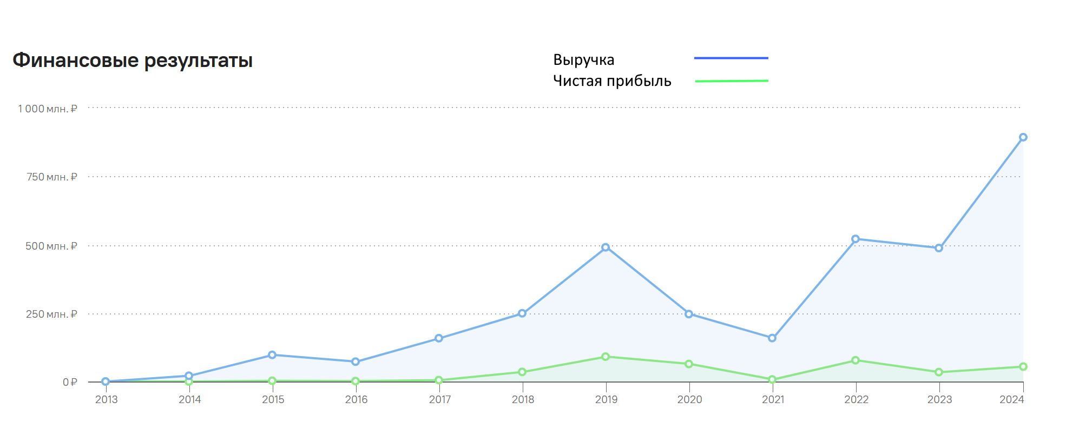
Финансовая устойчивость и дисциплина
Ключевые Финансовые Показатели ООО "КиКГЕОСТРОЙ" (2016-2024):
  Стабильный Рост Выручки: Устойчивая динамика (пик в 2024 г. – 893.5 млн руб.).
  Прибыльность: Стабильная генерация чистой прибыли на протяжении всего периода.
  Финансовая Дисциплина: Эффективное управление затратами и обязательствами.
Безупречная История Банковских Гарантий:
Наш Принцип: Ответственный подход к обязательствам перед заказчиками.
Факты: Полученные банковские гарантии (на сумму 428 млн руб.) никогда не вскрывались заказчиками в связи с ненадлежащим исполнением наших обязательств.
Примеры Гарантий:
    Для АО "Метровагонмаш" (Возврат аванса): Сумма договора ~558 млн руб., БГ 274 млн руб. – Не вскрывалась.
    Для АО "Метровагонмаш" (Возврат аванса): Сумма договора ~503 млн руб., БГ 154 млн руб. – Не вскрывалась.
  Мы – надежный и предсказуемый контрагент, строго выполняющий договорные обязательства.
2025

Slide 6
Принципы реализации проектов: системный подход к гарантии успеха
Наша методология управления проектами минимизирует риски и обеспечивает результат:
Экспертная Команда: Формирование проектной команды из высококвалифицированных специалистов (НОСТРОЙ) под конкретные задачи проекта.
Глубокий пре-сейл: Детальный анализ ТЗ, выезд на объект, оценка рисков и возможностей на стадии подготовки предложения.
Финансовое Моделирование и Дисциплина:
  Разработка детальной финансовой модели проекта.
  Строгий контроль доходов/расходов.
  Планирование и обеспечение графика финансирования.
Оптимизация Договоров: Детальная проработка договорных условий для минимизации юридических и финансовых рисков.
Управление Цепочкой Поставок: Конкурсный отбор субподрядчиков и поставщиков (тендерная система).
Детальное Планирование: Разработка сетевых графиков работ не ниже 4-го уровня детализации.
Проактивное Управление Рисками: Следование стандартам PMI (Project Management Institute) для идентификации, анализа и минимизации проектных рисков.
Эффективная Коммуникация: Тесное взаимодействие со службами Заказчика и смежниками.
Постоянная Оптимизация: Внедрение технических и организационных решений для сокращения сроков и снижения затрат.
Цифровизация: Внедрение IT-решений для автоматизации процессов и использование технологий Искусственного Интеллекта для анализа данных и поддержки принятия решений.
2025

Slide 7
Текущий ключевой проект: строительство конвейерной галереи №3 в морском порту Усть-Луга для ООО «Еврохим Терминал Усть-Луга»
Заказчик: ООО «ЕвроХим Терминал Усть-Луга» – ключевая дочерняя структура международной химической группы «ЕвроХим», одного из мировых лидеров в производстве минеральных удобрений.
Терминал Усть-Луга – стратегический логистический хаб группы, обеспечивающий масштабный морской экспорт продукции.
Суть Проекта: Выполнение комплекса работ на территории Морского торгового порта Усть-Луга (Ленинградская область).
Основная задача: Монтаж металлоконструкций Конвейерной Галереи №3 в составе береговых объектов терминала по перевалке минеральных удобрений.
Объем работ:
Монтаж свыше 2100 тонн металлоконструкций.
Устройство настилов, ограждений.
Покрытие профлистом.
Полный цикл: Мобилизация персонала и спецтехники, организация бытового/технологического городка, монтажные работы, сдача исполнительной документации, поэтапная приемка.
Стандарты: Все работы ведутся в строгом соответствии с утвержденной ПСД, нормами промышленной безопасности и высочайшими стандартами качества.
2025

Slide 8
Текущий ключевой проект: строительство конвейерной галереи №3 в морском порту Усть-Луга для ООО «Еврохим Терминал Усть-Луга»
Бюджет и Сроки:
Стоимость контракта: 190 млн рублей.
Срок реализации: 140 календарных дней с момента подписания договора.
Перспективы Сотрудничества:
Активное участие в текущих конкурсах на выполнение последующих работ на терминале Усть-Луга, включающих:
Монтаж внутренних систем водоснабжения и канализации (ВК) и внутренних сетей связи (ВС) по всему комплексу зданий и сооружений.
Выполнение систем отопления и вентиляции (ОВ), водоснабжения и канализации (ВК) для зданий РММ, АБК и КПП.
Выполнение полного комплекса электромонтажных работ: системы электроснабжения, силовое электрооборудование, АСУ ТП основного технологического оборудования, подключение зданий и сооружений к электросетям.
Значение: Данные проекты представляют значительный объем дальнейших работ и укрепляют наше стратегическое партнерство с ключевым промышленным заказчиком.
2025

Slide 9
Предложение о партнерстве с банком
ООО "КиКГЕОСТРОЙ" заинтересовано в установлении долгосрочных и взаимовыгодных партнерских отношений с Вашим банком по следующим направлениям:
Банковские Гарантии:
  Оформление банковских гарантий (в т.ч. авансовых, исполнения, тендерных) для обеспечения наших обязательств по контрактам с Еврохим (Усть Луга) и другими ключевыми заказчиками.
  Готовы рассмотреть значительные объемы гарантий в рамках текущего и перспективных проектов.
Расчетно-Кассовое Обслуживание:
  Перевод и концентрация основных финансовых потоков, связанных с реализацией проектов (включая проект "Усть Луга"), на счета в Вашем банке.
  Готовы к обсуждению объемов оборотов.
2025

Slide 10
Заключение
ООО "КиКГЕОСТРОЙ" обладает уникальной экспертизой, подтвержденным опытом реализации сложных проектов для лидеров рынка, устойчивой финансовой позицией и безупречной историей выполнения обязательств, в том числе по банковским гарантиям. Наша системная методология управления проектами и рисками обеспечивает предсказуемый результат.
Мы видим значительный потенциал для развития партнерства с Вашим банком, основанного на взаимном доверии и общих интересах в обеспечении крупных инфраструктурных проектов. Готовы к детальному обсуждению сотрудничества.
2025

